Slide 1


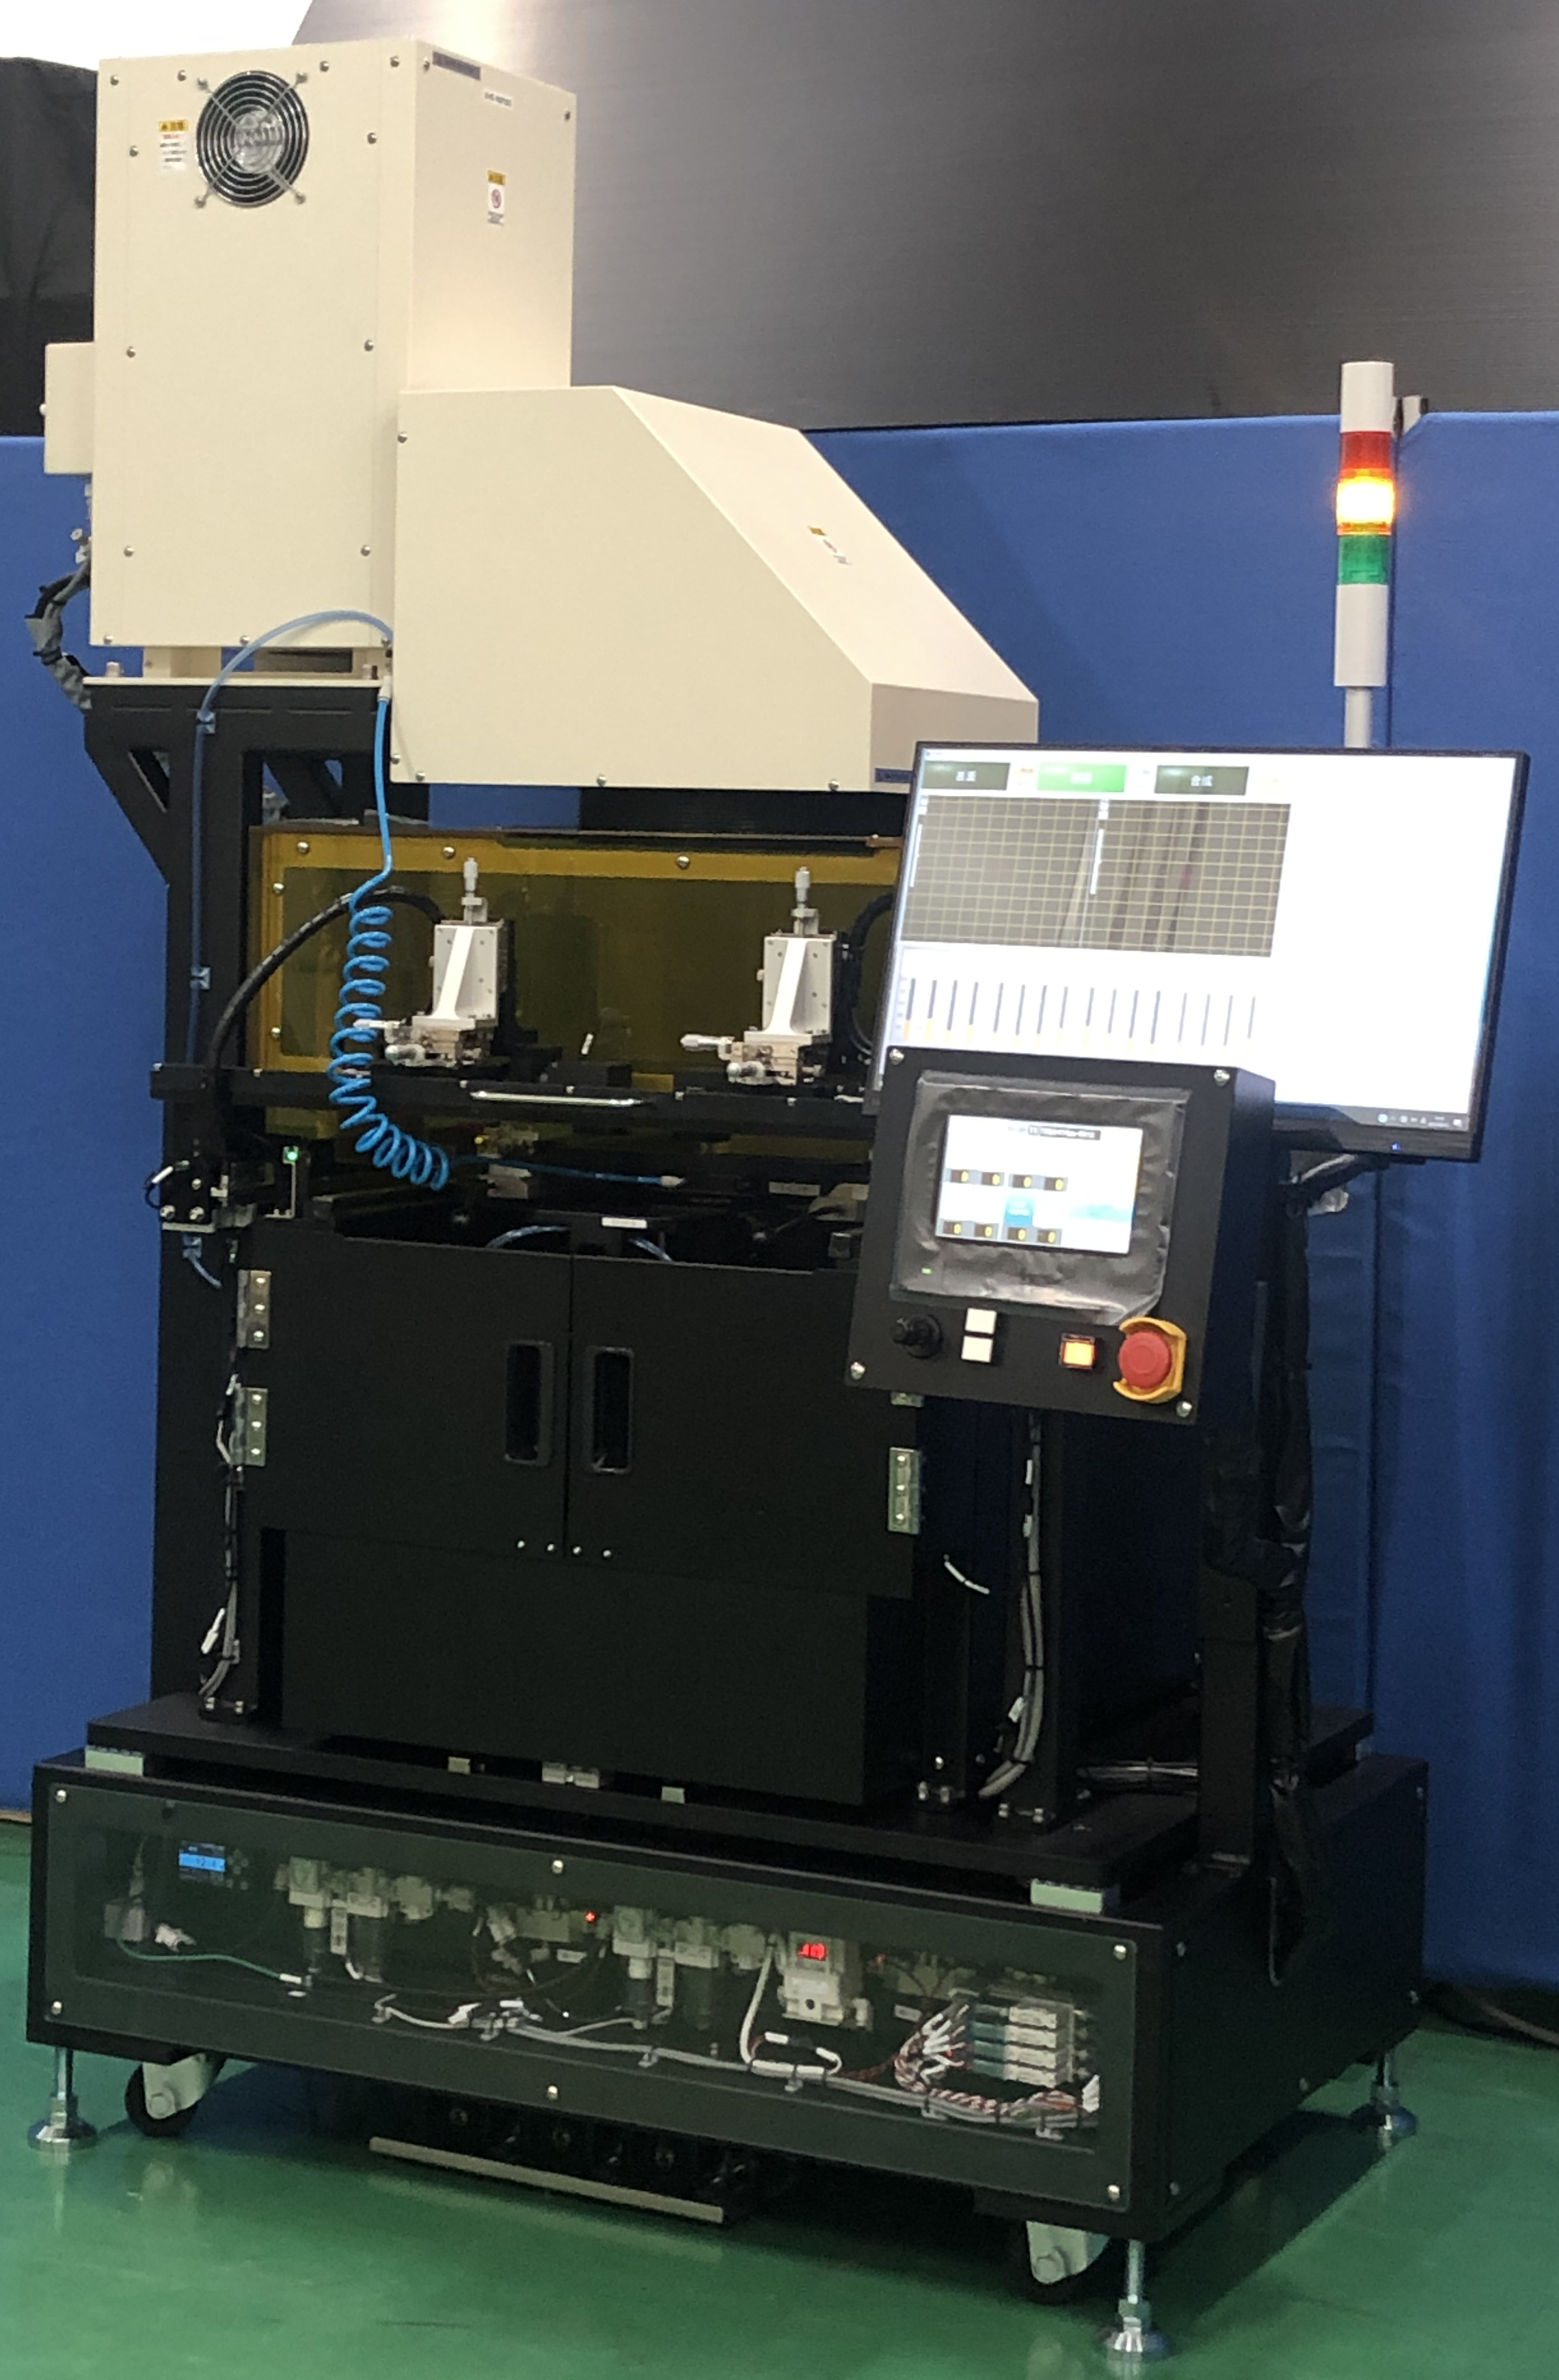
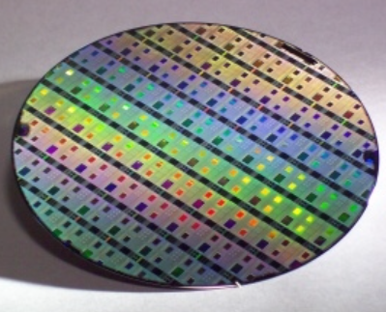
半自動マスクアライナー
Φ４in Φ６in Φ８in 仕様
Top-side アライメント
Bottom-side アライメント
L/S ２μｍ
L/S ５μｍ
Pillar Φ５μｍ

Slide 2
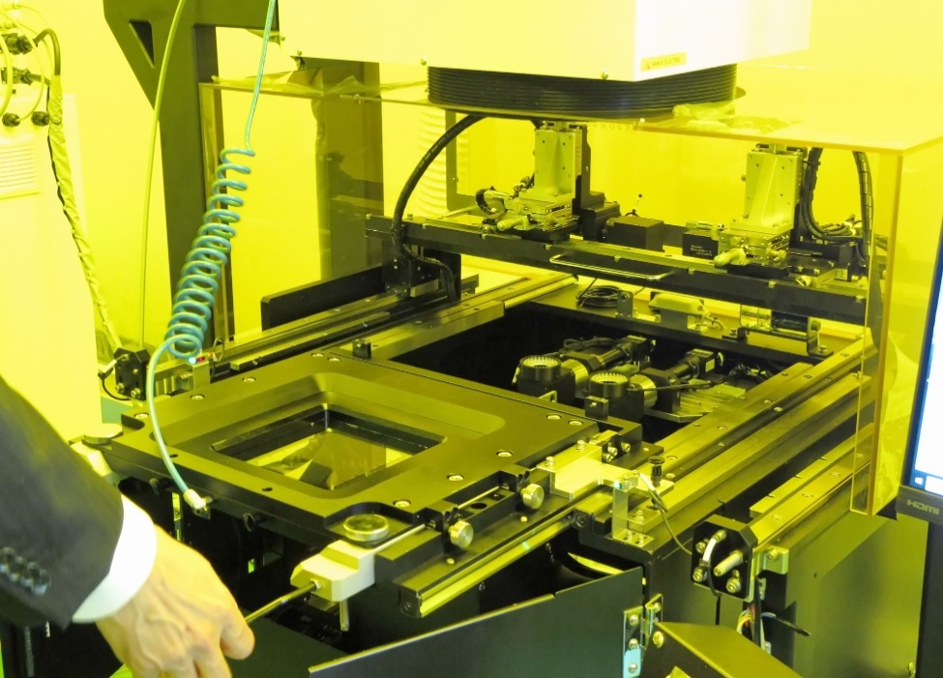
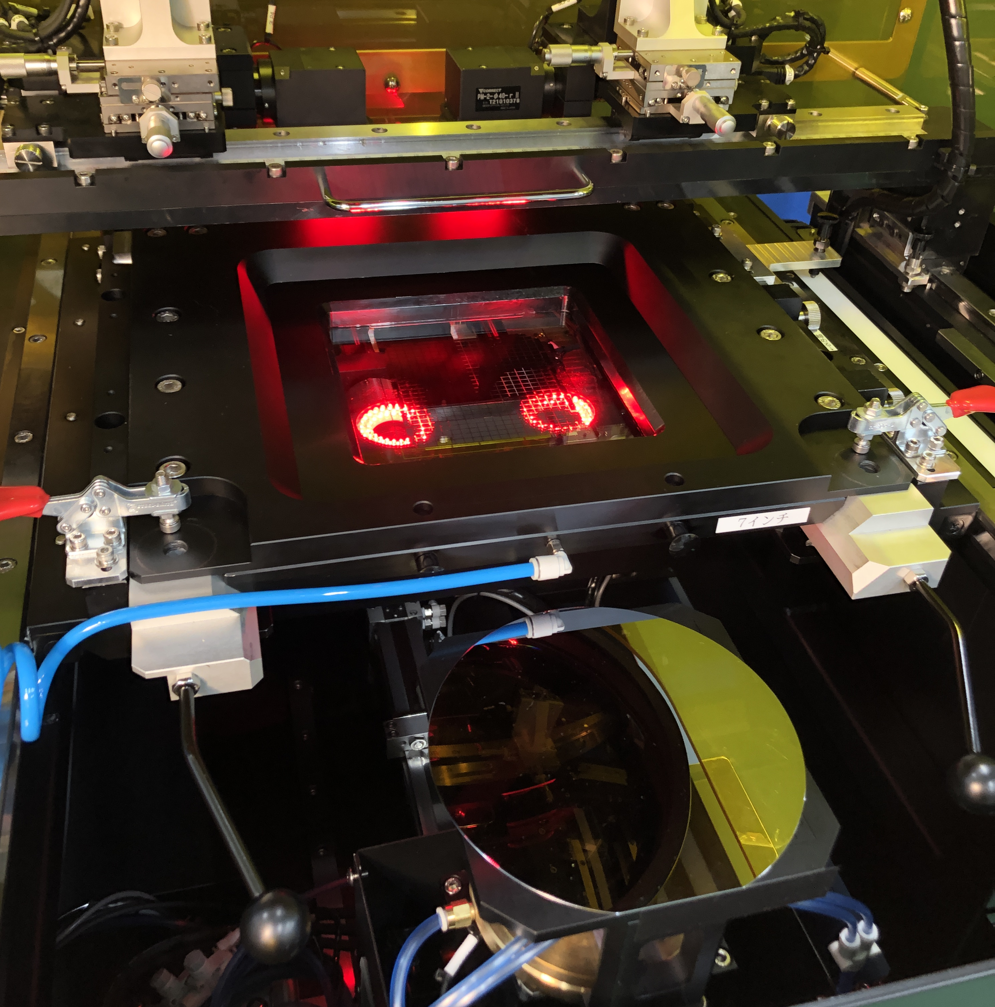

多品種量産用 半自動露光装置
露光光源
照度分布±５％以内
露光解像度
ソフトコンタクト Ｌ/Ｓ ３μｍ
ハードコンタクト Ｌ/Ｓ １μm
アライメント精度
Topｰside ±２μｍ
Bottom-side ±５μｍ
自動ギャップ調整
手動アライメント
自動コンタクト露光
自動搬送
〇ウェハ □ウェハ △ウェハ アライメント露光OK！
ｻｲｽﾞ | Model | 装置寸法 | 重量
4in | SBA410 | 1800(H)×1200(W)×650(D)mm 自立型 | 650kg
8in | SBA810 | 1850(H)×1200(W)×700(D)mm 自立型 | 700kg
株式会社 三明 〒424-0825 静岡県静岡市清水区松原町6-16 TEL 054-353-3271

